Slide 1
ΒΑΛΚΑΝΙΚΕΣ ΧΩΡΕΣ
ΑΓΑΔΑΚΟΣ Κ, ΑΜΠΑΤΖΙΔΗΣ Α, ΚΙΚΑΡΕΑΣ Π.

Slide 2
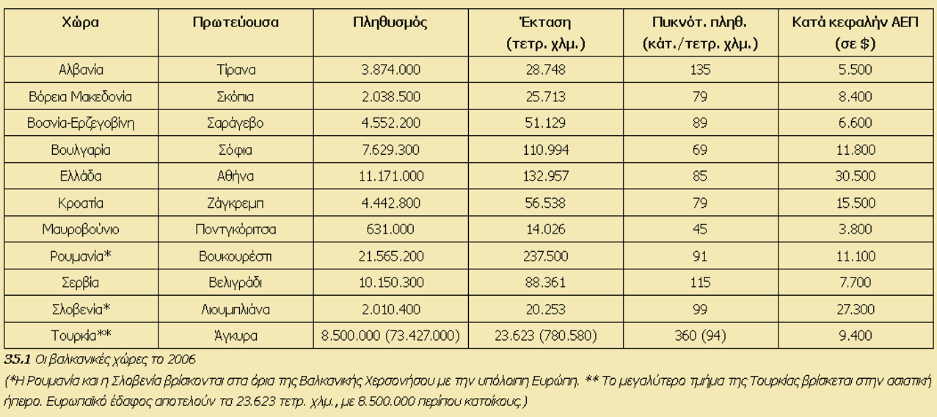
ΣΤΑΤΙΣΤΙΚΑ ΔΕΔΟΜΕΝΑ ΓΙΑ ΤΙΣ ΒΑΛΚΑΝΙΚΕΣ ΧΩΡΕΣ

Slide 3
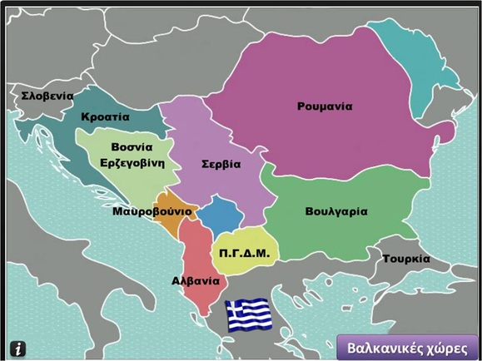
ΓΕΝΙΚΕΣ ΠΛΗΡΟΦΟΡΙΕΣ Βαλκάνια, λεγόμενη και Βαλκανική χερσόνησος ή εναλλακτικά Χερσόνησος του Αίμου, είναι-πολιτικός και γεωγραφικός όρoς- η περιοχή της νοτιοανατολικής Ευρώπης, νότια του Δούναβη και ανατολικά της Αδριατικής θάλασσας, αλλά και χώρες γειτονικές που βρίσκονται εκτός των φυσικών γεωγραφικών ορίων της χερσονήσου αυτής, που από το μακρινό παρελθόν λειτούργησε και λειτουργεί ως σταυροδρόμι πολιτισμών, μεταξύ Ευρωπαϊκής και Ασιατικής ηπείρου. Η ευρύτερη περιοχή αυτή των καλύπτει περί τα 550.000 τ.χλμ. και ο πληθυσμός της αγγίζει τα 53 εκατομμύρια κατοίκους. Το όνομα της περιοχής αντλείται από τα Βαλκάνια όρη ή οροσειρά του Αίμου που διατρέχουν την περιοχή από το κέντρο της Βουλγαρίας έως την ανατολική Σερβία.

Slide 4
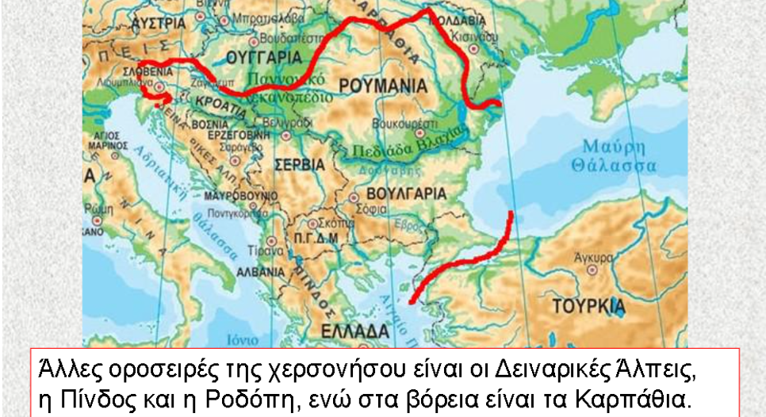
ΓΕΩΜΟΡΦΟΛΟΓΙΑ ΒΑΛΚΑΝΙΩΝ

Slide 5
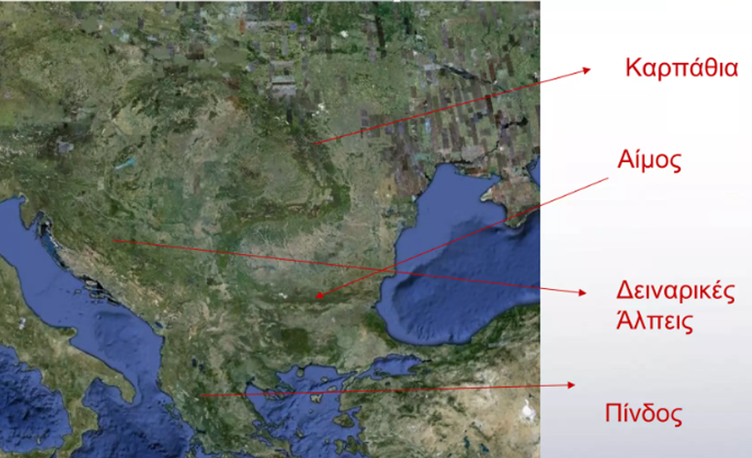
ΒΟΥΝΑ ΒΑΛΚΑΝΙΩΝ

Slide 6
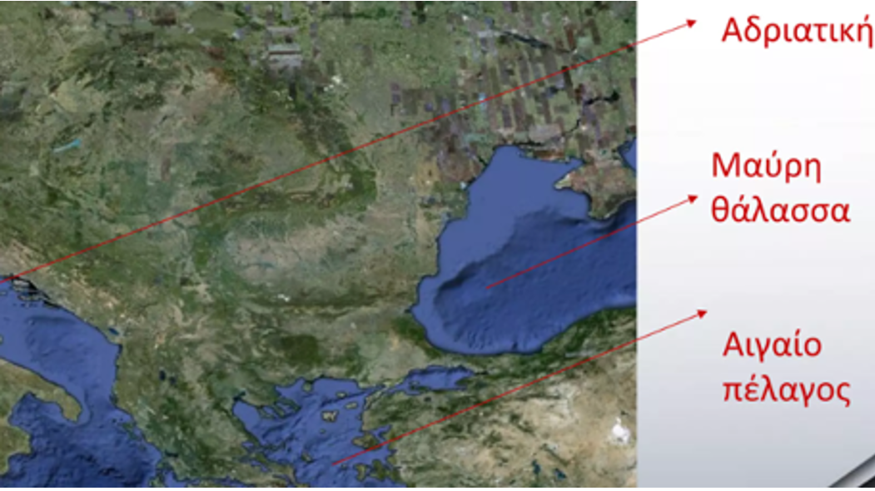
ΘΑΛΑΣΣΕΣ ΒΑΛΚΑΝΙΩΝ

Slide 7
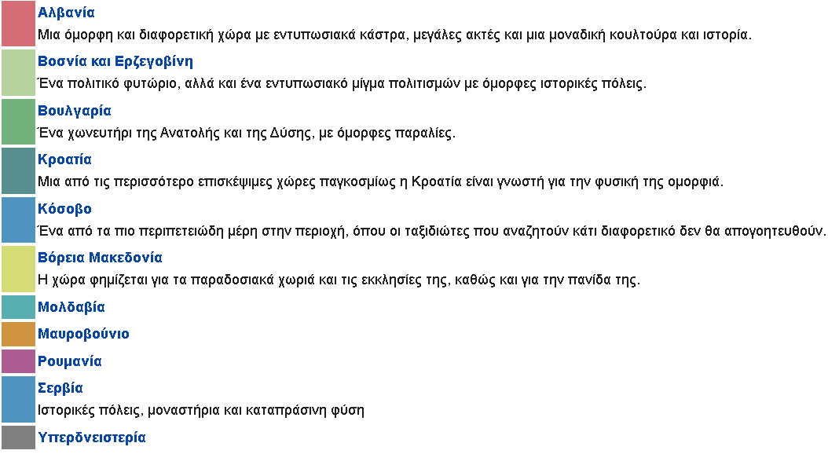
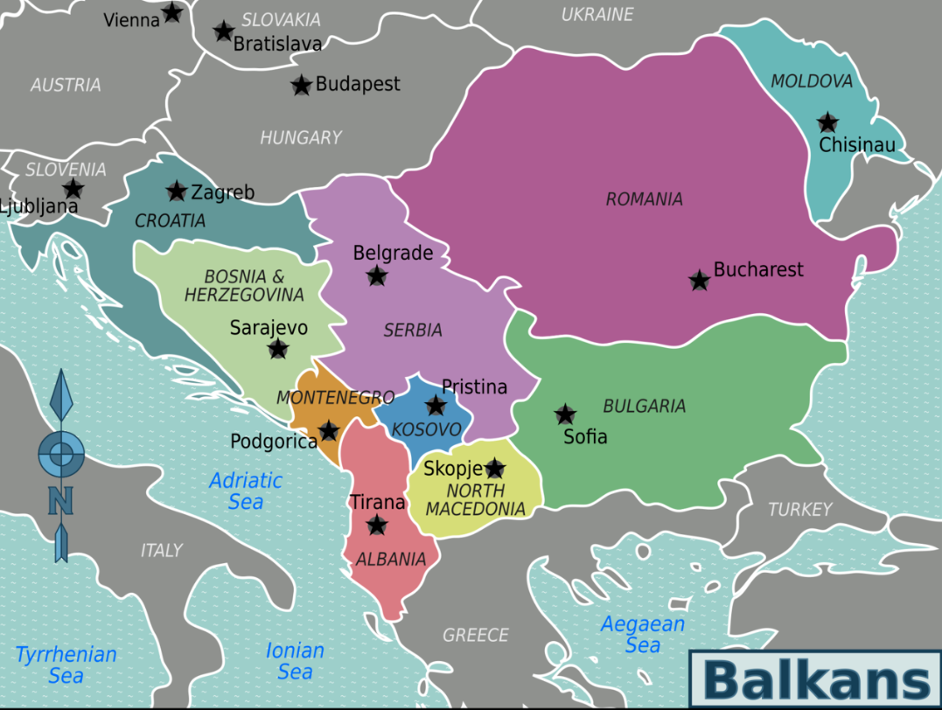
ΓΕΝΙΚΕΣ ΠΛΗΡΟΦΟΡΙΕΣ ΓΙΑ ΤΙΣ ΧΩΡΕΣ ΤΩΝ ΒΑΛΚΑΝΙΩΝ

Slide 8
ΠΗΓΕΣ:
https://el.wikipedia.org/wiki/%CE%92%CE%B1%CE%BB%CE%BA%CE%AC%CE%BD%CE%B9%CE%B1
https://esiemth.gr/wp-content/uploads/2018/07/XARTHS.jpg
https://el.wikivoyage.org/wiki/%CE%92%CE%B1%CE%BB%CE%BA%CE%AC%CE%BD%CE%B9%CE%B1#/media/%CE%91%CF%81%CF%87%CE%B5%CE%AF%CE%BF:Balkans_regions_map.png

Slide 9
ΕΥΧΑΡΙΣΤΟΥΜΕ ΓΙΑ ΤΗΝ ΠΡΟΣΟΧΗ ΣΑΣ
ΤΑΞΗ Β1 2023~24

